Slide 1

세미 프로젝트 - #1
5조 Cafe Master
박선영 문재윤 간정진 이현성

Slide 2
5조 Cafe Master
카페마스터의 목적

Slide 3
5조 Cafe Master
기능설명

Slide 4
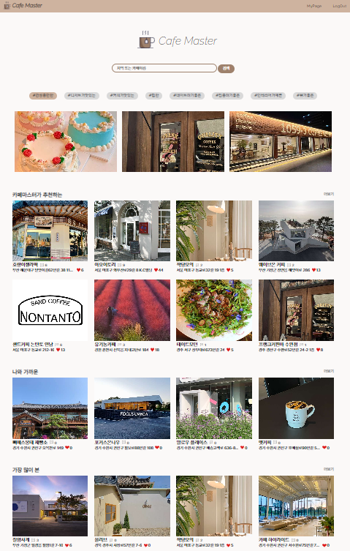
5조 Cafe Master
화면구성 – index.html
회원가입/로그인
“검색창”
테마 옵션 “라디오 버튼”
선택 테마 “캐러셀”
“추천” 카테고리 별 “카페 정보”
추천 카테고리 “더보기”

Slide 5
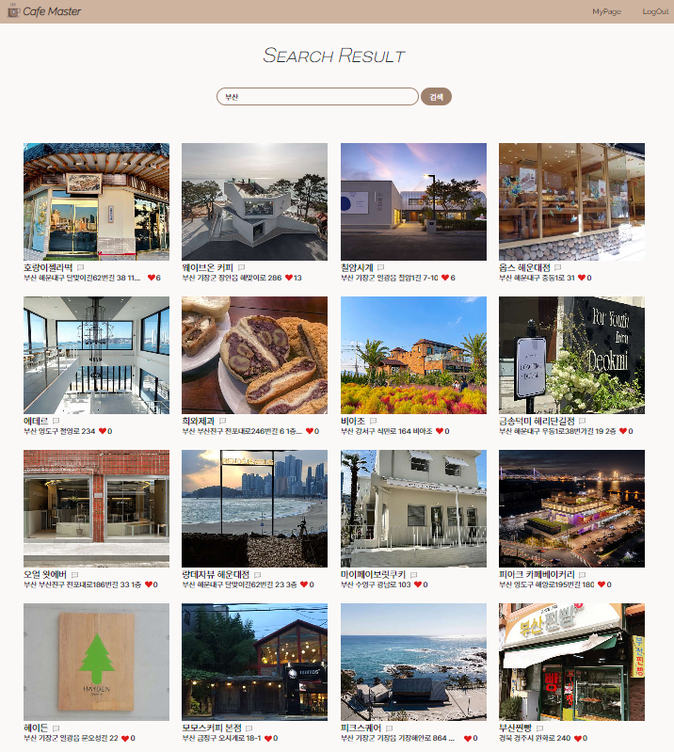
5조 Cafe Master
화면구성 – search.html

Slide 6
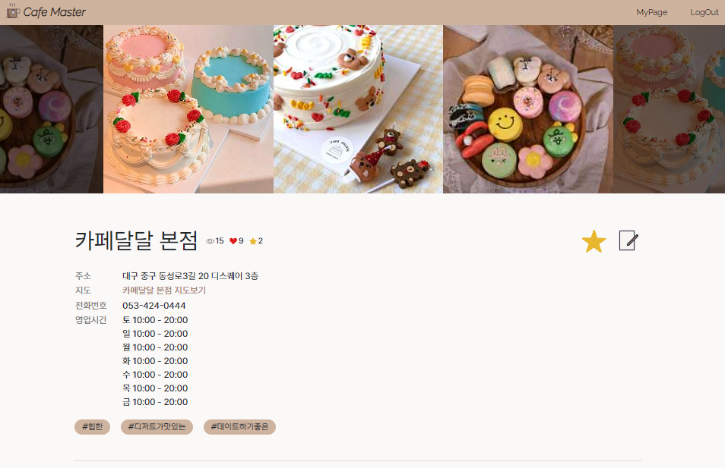
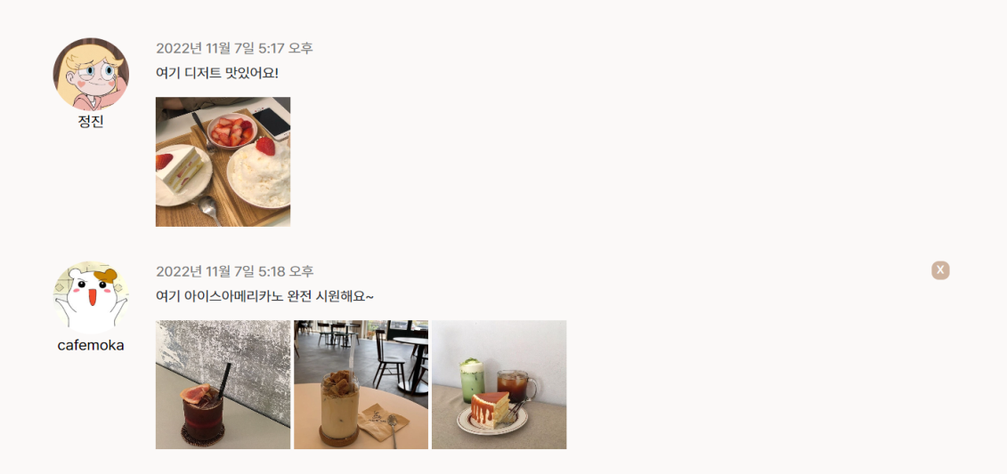

5조 Cafe Master
화면구성 – detail.html
카페 이미지
“리뷰” 쓰기
“크롤링” 한 카페 정보
“찜” 하기
“댓글” 목록
자신이 쓴 글일 때 댓글 “삭제” 활성화

Slide 7
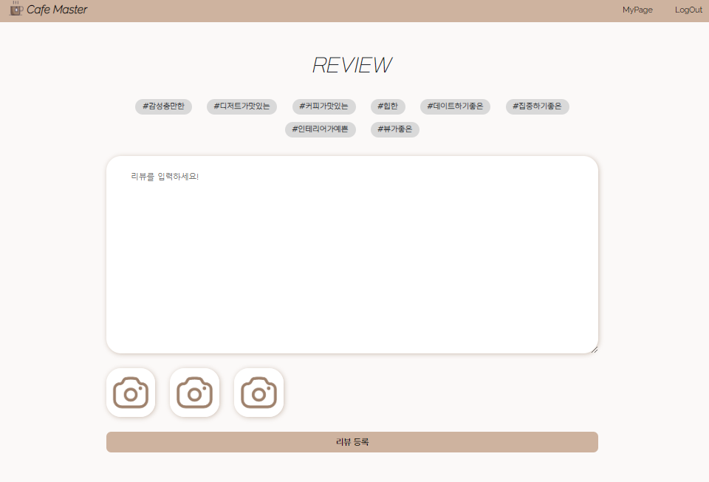
5조 Cafe Master
화면구성 – create_comment.html
테마 “체크박스”
리뷰 작성
이미지 파일 첨부
(최대 3개)
리뷰 등록 버튼

Slide 8
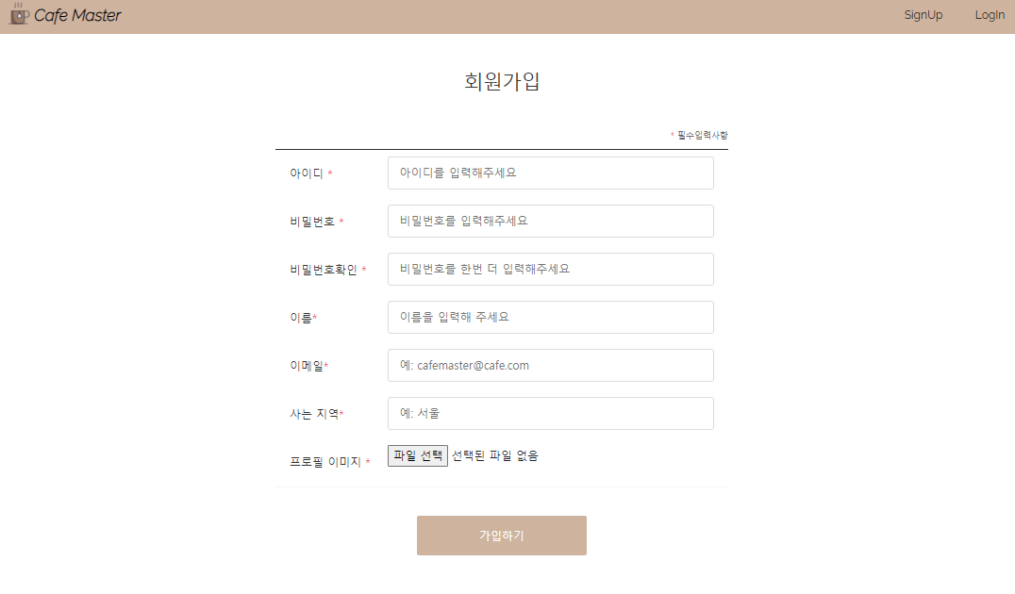
5조 Cafe Master
화면구성 – signup.html

Slide 9
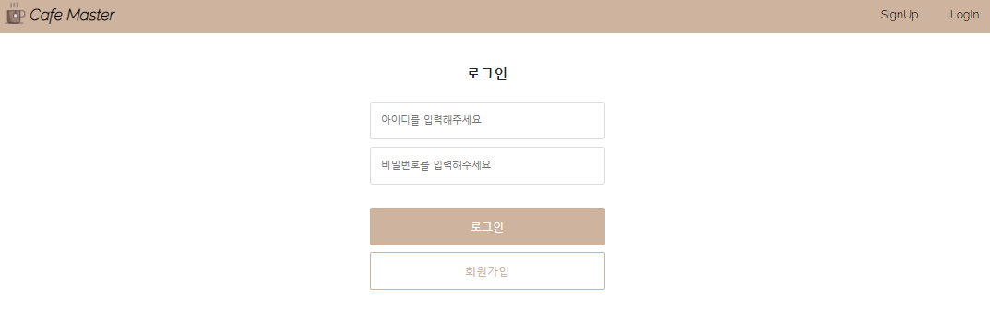
5조 Cafe Master
화면구성 – login.html

Slide 10
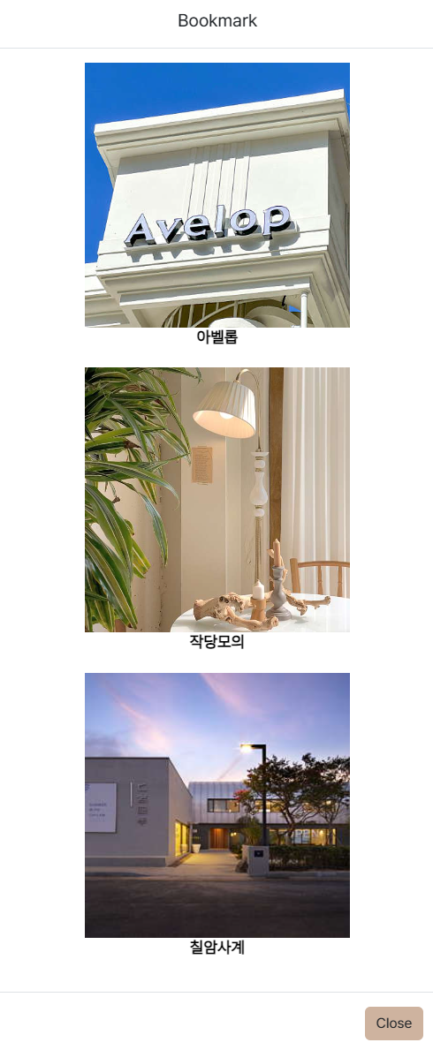
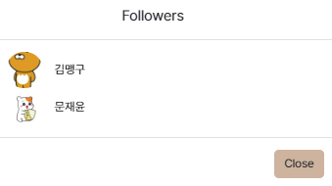
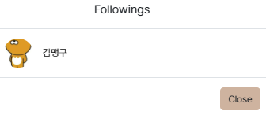
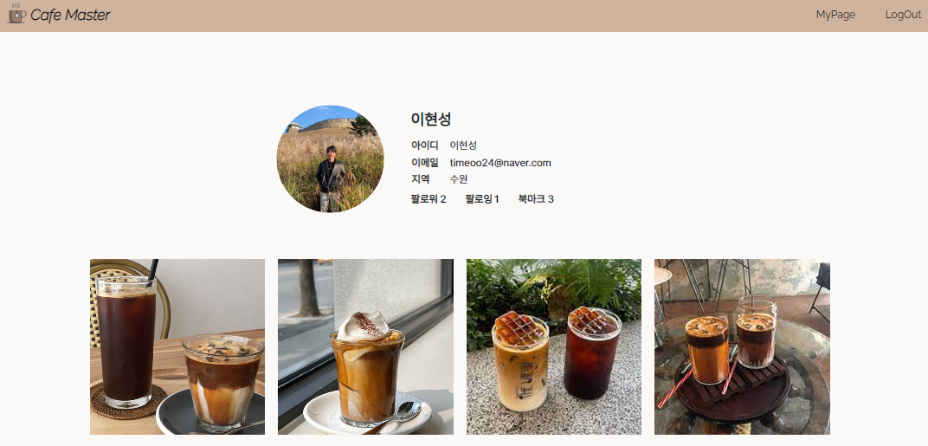
5조 Cafe Master
화면구성 – detail.html
프로필 상세정보
팔로워, 팔로잉, 북마크
리뷰 작성 카페 댓글

Slide 11
5조 Cafe Master
프로젝트 소감
박선영: 먼저 처음으로 프론트와 백으로 나누어서 해보았는데 각자 맡은 분야만을 집중할 수 있어서 너무 좋았습니다. 특히 브랜치를 나누어서 공동 개발을 하면서 시간을 효율적으로 사용할 수 있어서 좋았습니다. 그리고 팀장을 맡았는데 다른 분들도 너무 잘 따라주시고 같이 이끌어 주셔서 감사했고, 처음으로 긴 시간 프로젝트를 함께 하면서 혼자 자바스크립트를 공부할 시간도 있어서 도움이 많이 됐습니다.
문재윤: 처음으로 일주일동안 진행되는 긴 프로젝트를 통해 협업의 중요성을 깨달았고 팀원들과의 호흡과 화합이 중요하다는 것을 다시 한번 느꼈습니다.
이현성: 깃 협업에 대하여 많이 배우고 내가 모르는 부분이 무엇인지 알 수 있는 좋은 시간이었습니다. 또 팀원들과의 단합의 중요성을 느꼈습니다.
간정진: 프로젝트 시작하기에 전에 많은 걱정이 있었지만 좋은 팀원분들을 만나, 긍정적인 환경에서 어려움없이 개발을 진행할 수 있는 좋은 기회였습니다.

Slide 12
5조 Cafe Master
프로젝트를 통해 알게 된 점

Slide 13

세미 프로젝트 - #1
감사합니다
5조 Cafe Master

